Slide 1

ЭВРИСТИЧЕСКИЕ ЗАДАНИЯ
НА УРОКАХ БИОЛОГИИ

Slide 2



Slide 3
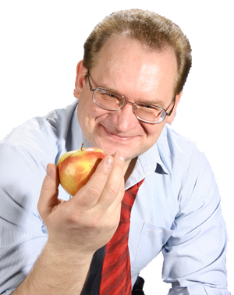
Андрей
Викторович
Хуторской доктор педагогических наук, член-корреспондент РАО, академик Международной педагогической академии
«Нельзя чему-то научить человека, можно только помочь ему сделать для себя это открытие»

Slide 4
«ЭВРИСТИКА»
«ОТЫСКИВАЮ»
«НАХОЖУ»,
«ОТКРЫВАЮ»

Slide 5
«План разработки эвристических заданий»
1.Название задания
2.Образовательный объект
3.Виды деятельности
4.Образовательный продукт
5.Метод выполнения задания
6.Текст задания

Slide 6
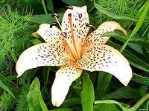
«Профессия цветка»
1. «Профессия цветка».
2. Генеративные органы растений.
3.Сравнение назначения вегетативных и генеративных органов растений, сопоставление частей цветка с выполняемыми функциями.
4. Таблица
5 Анализ, сравнение, сопоставление.

Slide 7
6. Текст задания
Цветы – это чудо природы. Даря друг другу цветы, люди выражают свои чувства: любовь, уважение, признательность, почтение.
Однако в природе цветы не для того, чтобы вызывать у нас чувство прекрасного, у них другая цель, направленная на выживание растений, а какая именно, вы должны выяснить. Покажите, каким образом части цветка помогают ему выполнять свою роль в жизни растения. Данные занесите в таблицу.
Цветок – орган семенного размножения растений.

Slide 8
Цветок – орган семенного размножения растений.
Части цветка | Выполняемые функции

Slide 9

Критерии оценивания:
Оценка «5» - указано назначение цветка в жизни растения, перечислены все части цветка с выполняемыми функциями;
Оценка «4» - перечислены все части цветка с выполняемыми функциями, но не указано назначение цветка в жизни растений.
Оценка «3» - перечислены не все части цветка или указаны не все функции

Slide 10
«Маленькие «зверушки»
1. Маленькие «зверушки»
2.Строение бактерий
3.Извлечение информации из текста и рисунка.
4.Постановка цели и задач урока
5.Анализ представленной информации

Slide 11
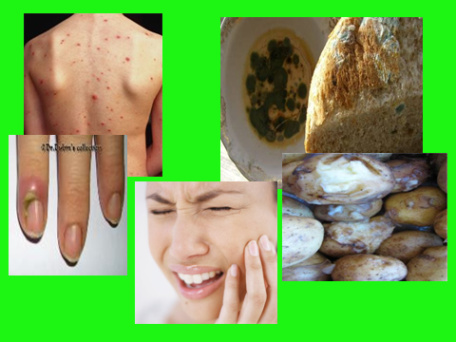

Slide 12
6.Текст задания
Посмотрите на слайд и прочитайте историческую справку.
В 1676 году голландец Левенгук изучал, почему корни некоторых растений столь едки и остры на вкус. Чтобы понять это он клал корни на некоторое время в воду, а затем наблюдал под микроскопом капельку полученного настоя. В ней он увидел маленьких “зверушек”, которые сновали в воде и имели самые разные формы. Огромное множество таких необычайно быстро движущих “зверушек” он нашел и в зубном налете.
К этим процессам причастны организмы одного из царств живой природы.
Как вы думаете, кто они?
Какие свойства и признаки организмов описаны в рассказе?
Обрисуйте в общих чертах шаги, необходимые для изучения данных существ?

Slide 13

Критерии оценивания:
Оценка «5» - определены организмы и выделены их признаки ;сформулированы цели (репродуктивная , познавательная, исследовательская);
Оценка «4» - определены организмы и выделены их признаки ;сформулирована цель.
Оценка «3» - определены организмы и выделены их признаки ; цели не выделены.

Slide 14
«Компьютерная игра «Агроферма»
1. «Компьютерная игра «Агроферма»
2. Условия прорастания семян
3. Постановка цели, определение этапов последовательности выращивание растений.
4. Памятка (инструкция) выращивания растений
5. Работа с дополнительной литературой, умение составлять алгоритм работы и её планирование.

Slide 15
6. Текст задания
Вы получили задание в игре вырастить большой урожай огурцов и фасоли, чтобы прокормить обитателей вашей фермы. Для этого составьте памятку по проращиванию и посадке семян.

Slide 16

Критерии оценивания:
оценка «5» - последовательно указан алгоритм действий при посадке
оценка «4» - допущены незначительные неточности
отметка «3» - указаны только основные этапы

Slide 17
Эвристические задания легко вписываются в любой этап современного урока

Slide 18
Урок :Строение семян 6В класс
2013/2014

Slide 19
Семя
кожура
Запас питательных веществ (эндосперм)
зародыш
1 или 2 семядоли
корешок
почечка
стебелек

Slide 20
Условия прорастания семян

Slide 21
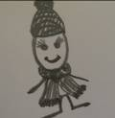
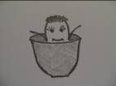
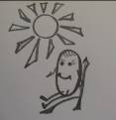
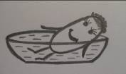
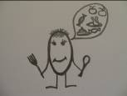
Мы предположили, что семенам для прорастания необходимы:
тепло
почва
свет
вода и воздух
пища

Slide 22
Задание «Семечка»
Представьте себе, что вы – это семя какого-то необыкновенного растения, которое ещё не изучено и не описано учеными
Чем ты отличаешься от других растений?
Расскажи от имени семечка, какое настроение у тебя весной, что с тобой происходит в данное время, какие условия необходимы, что бы из тебя выросло растение? Нарисуй, в какое растение ты превратишься, скажем, через 1 месяц?
Приведите к рисунку комментарии

Slide 23
Критерии оценивания:
оценка «5» - последовательно даны ответы на все вопросы
оценка «4» - некоторые ответы не даны или нет рисунка.
отметка «3» - даны ответы только на основные вопросы о строении семени

Slide 24
Результаты
5 | 4 | 3

Slide 26
СПАСИБО
ЗА
ВНИМАНИЕ !!!

